Slide 1
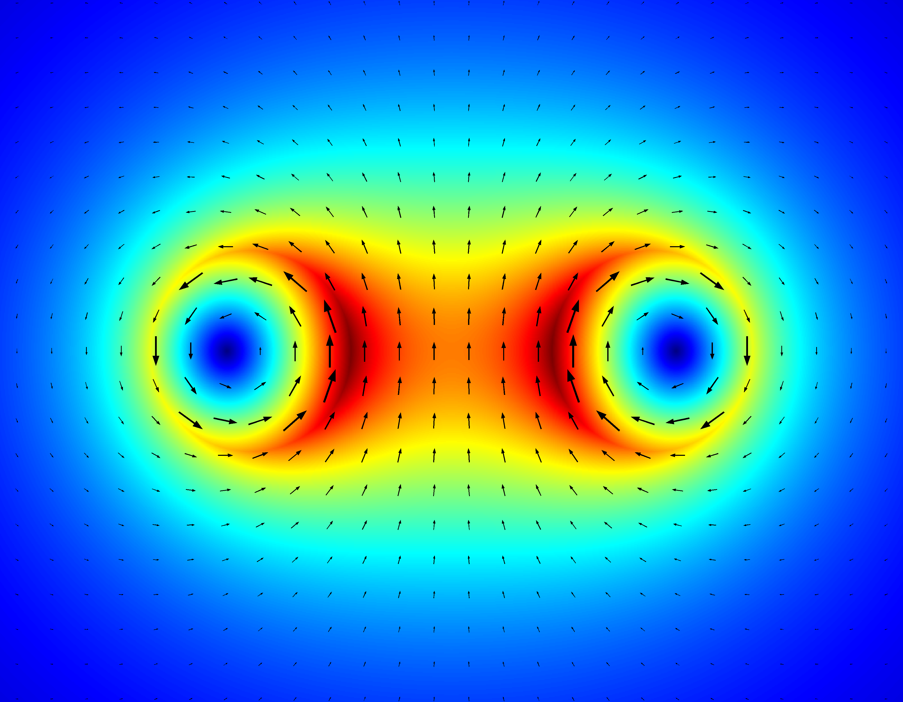
Campos Vetoriais

Slide 2
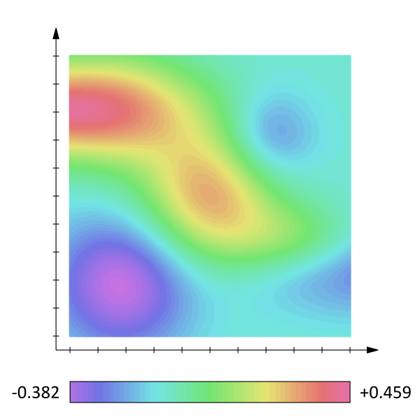
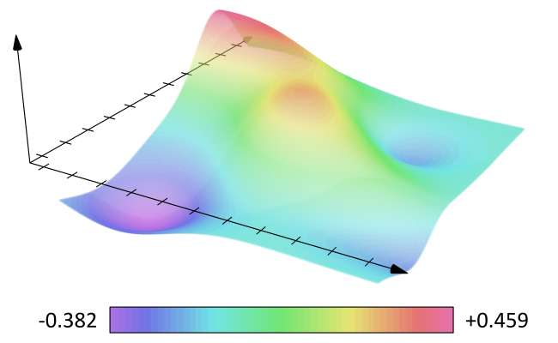
O que é um campo escalar?

Slide 3
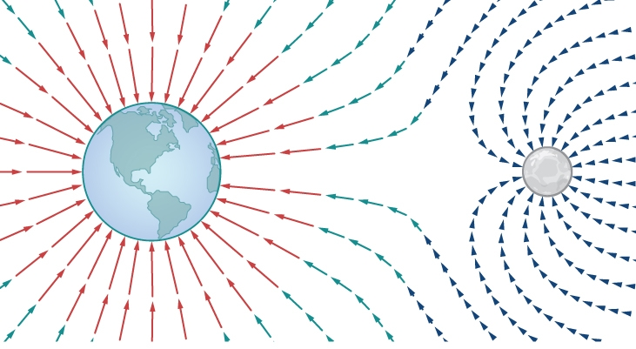
O que é um campo vetorial?

Slide 4
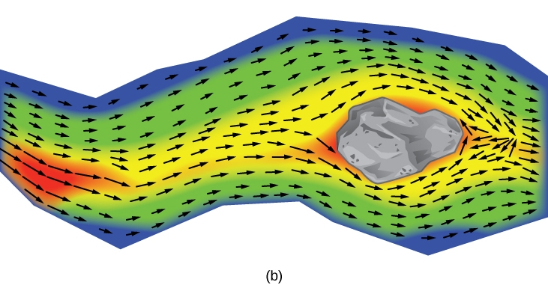
O que é um campo vetorial?

Slide 5
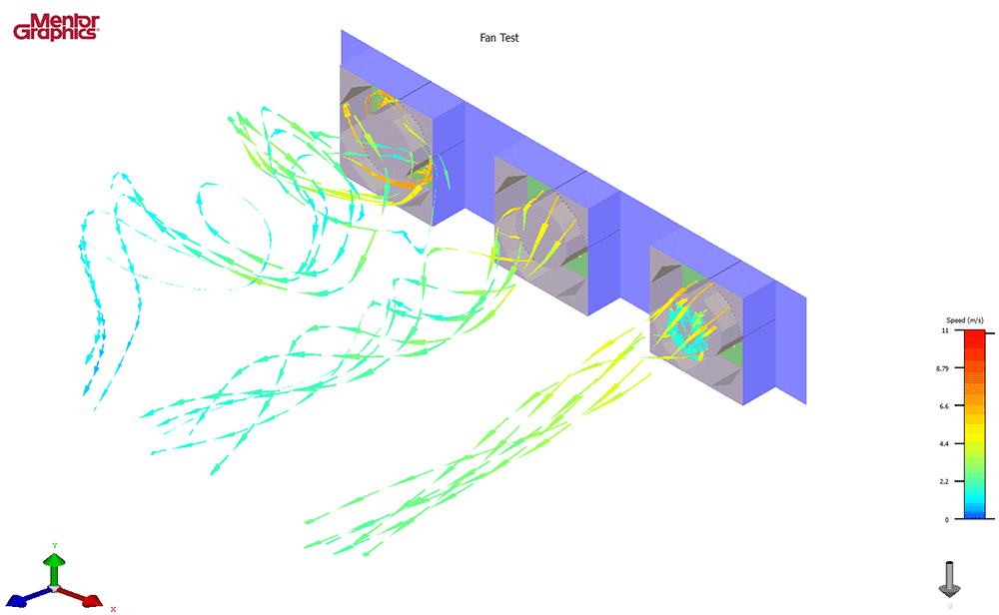
O que é um campo vetorial?

Slide 6
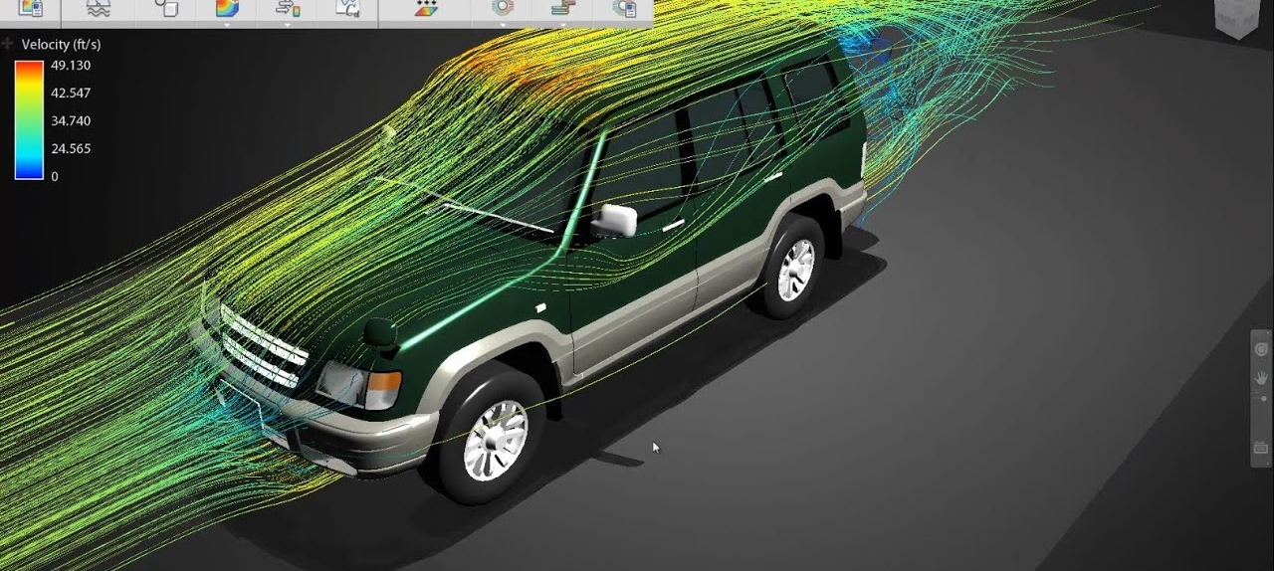
O que é um campo vetorial?
Simulação

Slide 7
Definição

Slide 8
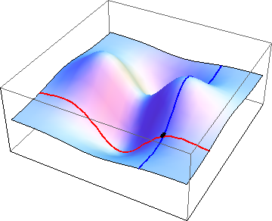
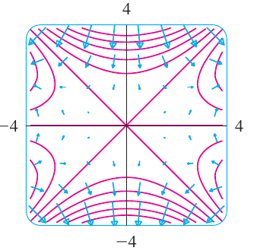
Campos Gradiente - intuição
Campos gradiente e a variação da função
Campos gradiente e as curvas de nivel

Slide 9

Campos Gradiente
Se $f$ for uma função escalar de tres variaveis, o seu gradiente é definido como

Slide 10

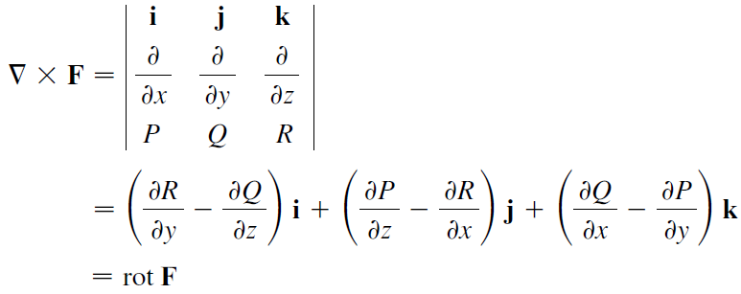
Rotacional
Definição:

Slide 11
Exemplo

Slide 12
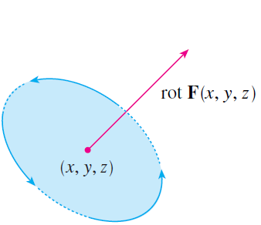
Porque Rotacional?
Imagine que F representa um campo de velocidade em mecânica dos. Partículas perto de (x, y, z) no fluido tendem a rodar em torno do eixo que aponta na direção de rot F(x, y, z), e o comprimento do vetor rotacional é a medida de quão rápido as partículas se movem em torno desse eixo (veja a Figura 1).
Se rot F = 0 no ponto P, então o fluido é isento de rotações em P e F é chamado irrotacional em P. Em outras palavras, não há nenhum turbilhão ou redemoinho em P. Se rot F = 0, uma pequena roda de pás move-se com o líquido, mas não roda em torno do seu eixo.
Se rot F ≠ 0, a roda com pás giraria em torno de seu eixo.

Slide 13


Divergente
Definição:

Slide 14
Exemplo

Slide 15
Porque Divergente?
A razão para o nome divergente pode ser entendida no contexto da mecânica dos fluidos. Se F(x, y, z) é a velocidade de um fluido (ou gás), então div F(x, y, z) representa a taxa de variação total (com relação ao tempo) da massa do fluido (ou gás) escoando do ponto (x, y, z) por unidade de volume. Em outras palavras, div F(x, y, z) mede a tendência de o fluido divergir do ponto (x, y, z). Se F = 0, então F é dito incompressível.

Slide 16
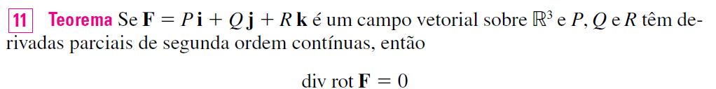
Teorema

Slide 17


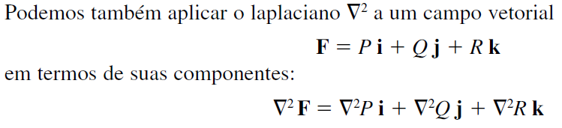
Laplaciano

Slide 18
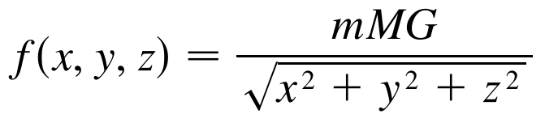
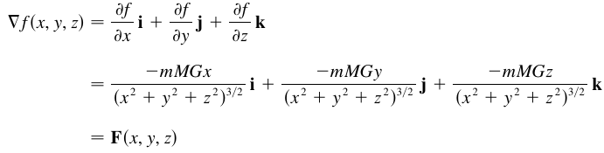

Campo vetorial conservativo
Um campo vetorial $F$ é chamado campo vetorial conservativo se ele for o gradiente de
alguma função escalar, ou seja, se existir uma função f tal que F= grad $f$. Nessa situação,
$f$é denominada função potencial de F.
Campo gravitacional é um campo vetorial conservativo

Slide 19
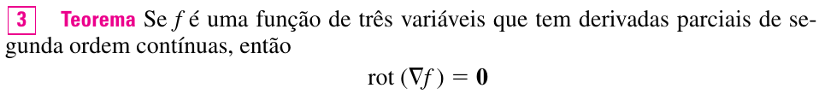
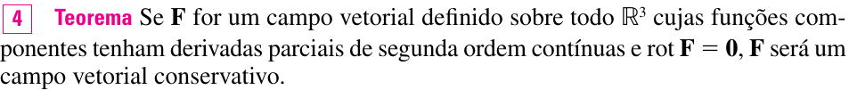
Teoremas

Slide 20
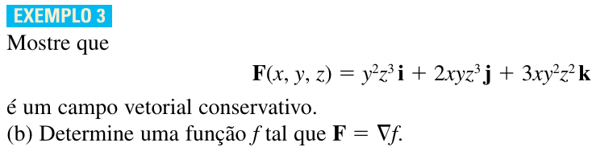
Exemplo

Slide 21
Exemplo cont.

